Slide 1

La statistica è facile!!!
Tecniche non parametriche

Slide 2
Il chi quadrato per un campione - 1
Quando abbiamo:
  Una variabile nominale con k modalità
  Osserviamo delle frequenze in un campione
  Abbiamo un ipotesi sulla distribuzione delle k modalità nella popolazione
Siamo interessati al confronto fra le frequenze osservate (f_{o})nel nostro campione e le frequenze attese (f_{t}) secondo l’ipotesi teorica di distribuzione nella popolazione

Slide 3
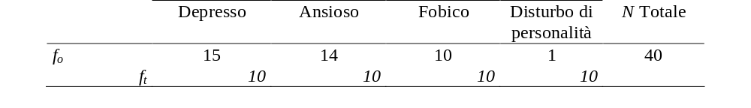
Il chi quadrato per un campione - 2
Esempio:
  Ricerca sulla distribuzione di quattro patologie dei pazienti che si rivolgono ad uno studio psicoterapeutico (n = 40)
  Le frequenze osservate (f_{o}) sono:
  Teoricamente potremmo attendere una equidistribuzione dei disturbi. Le frequenze teoriche (f_{t}) sono quindi pari a:
  n / k = 40/4 = 10.
  Lo scostamento osservato fra frequenze osservate e frequenze attese è sufficientemente grande da rendere improbabile l’ipotesi di equidistribuzione?

Slide 4
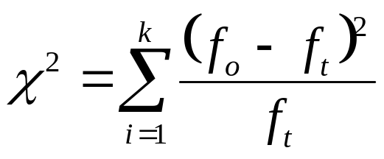
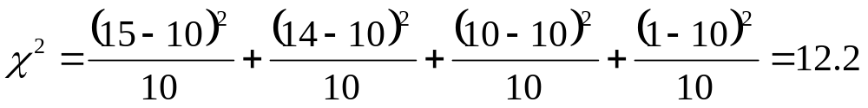
Il chi quadrato per un campione - 3
Per valutare formalmente l’entità dello scostamento, dobbiamo riassumere in un indice tutti gli scostamenti osservati.
  Indice: chi quadrato (χ²)
Lo scostamento è piccolo (banale) o è grande (strano e interessante)?
  Dobbiamo collegare l’indice ad una distribuzione di probabilità

Slide 5
Il chi quadrato per un campione - 4
L’indice si distribuisce chi quadrato, asintoticamente (all’aumentare di n)
  Chi quadrato è una famiglia di distribuzioni, che varia secondo i gradi di libertà
      Gdl: k-1, per il nostro esempio, e per i test su un campione
La distribuzione è costruita sull’ipotesi che il chi quadrato nella popolazione sia zero.
  Non ci sono scostamenti fra frequenze teoriche e frequenze osservate (ipotesi nulla): H₀ = χ² =0
      Da accettare quando il chi quadro ottenuto è probabilisticamente vicino a zero
  L’ipotesi alternativa è: H₁ = χ² > 0
      Da accettare quando il chi quadro ottenuto è probabilisticamente lontano da zero

Slide 6
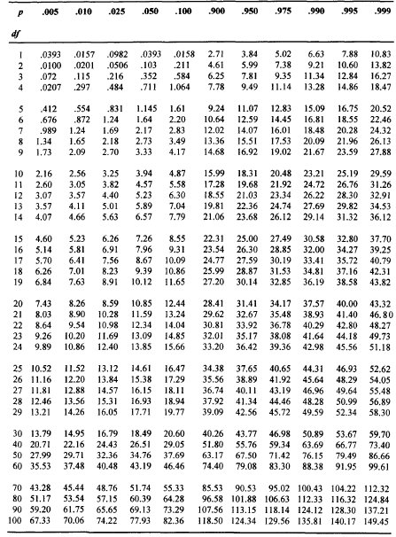
Il chi quadrato per un campione - 5
Tavola valori critici chi quadrato:
Il valore critico viene definito in base ai gdl e ad α
Nel nostro caso 12.2 > 7.81, rifiuto H₀

Slide 7
Il chi quadrato per un campione - 6
Non sempre possiamo usare il chi quadrato
  Per k=2, dobbiamo avere f_{t} > 5
  Per k>2, dobbiamo avere f_{t} >1 e meno del 20% delle celle con f_{t} < 5
Queste condizioni dipendono evidentemente da n
  Al crescere di n, l’approssimazione alla distribuzione chi quadro migliora
Qualora il chi quadro non possa essere usato, possiamo rivolgerci al test binomiale

Slide 8
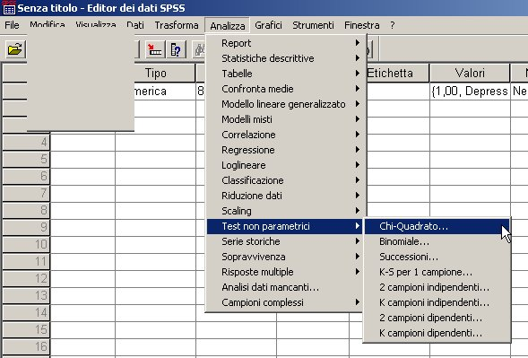
Il chi quadrato per un campione - 7
Con SPSS

Slide 9
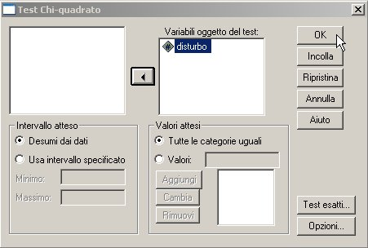
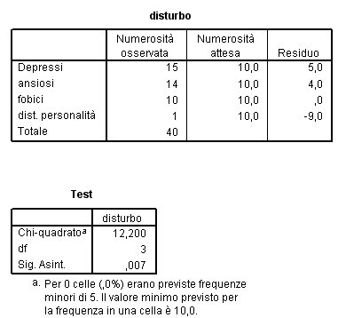
Il chi quadrato per un campione - 8
Con SPSS

Slide 10
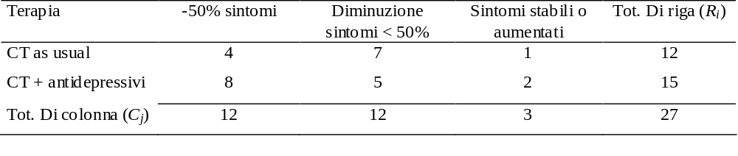
Il test chi quadrato per due campioni indipendenti - 1
Consideriamo i miglioramenti clinicamente significativi in 27 pazienti sottoposti a due terapie (due campioni)
Livello di misura:
  Nominale (terapie); Nominale o ordinale (esiti)
Test su frequenze: chi quadrato
Ipotesi:
  H0: χ² = 0 (non vi sono differenze negli esiti attraverso le due terapie)
  H1: χ² > 0 (le due terapie differiscono nella frequenza di almeno un esito)

Slide 11
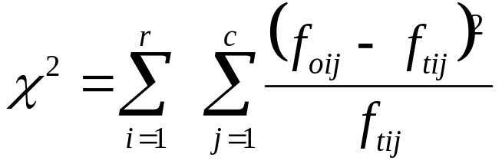
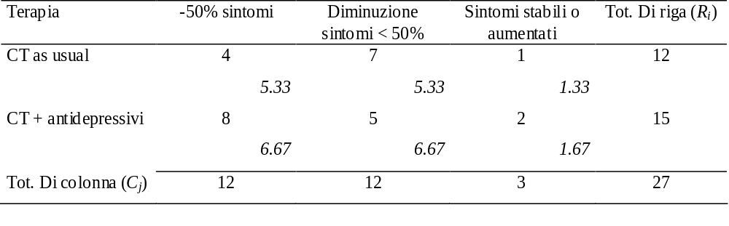
Il test chi quadrato per due campioni indipendenti - 2
Formula:
  Si distribuisce con gdl = (r - 1)(c - 1)
Frequenze attese: (f_{.j} f_{j.})/n:

Slide 12
Il test chi quadrato per due campioni indipendenti - 3
Poniamo α = .01
  I gdl sono pari a (2 - 1)(3 - 1) = 2
Consultiamo la tavola:
1.68 < 9.21; Accetto H0:
  Le due terapie producono i medesimi esiti

Slide 13
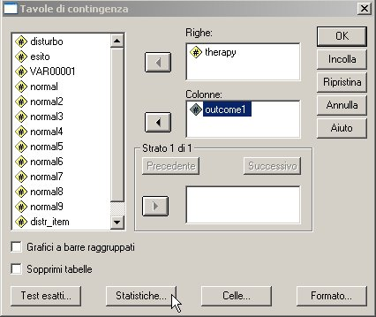
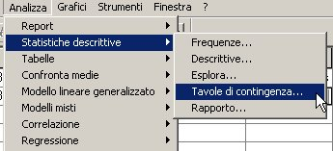
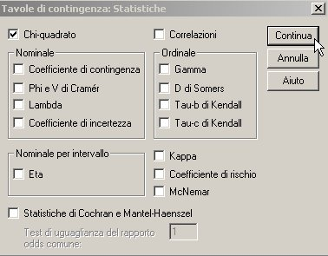
Il test chi quadrato per due campioni indipendenti - 4
Con SPSS:

Slide 14
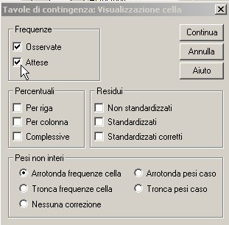
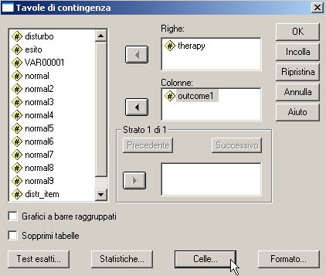
Il test chi quadrato per due campioni indipendenti - 5
Con SPSS:

Slide 15
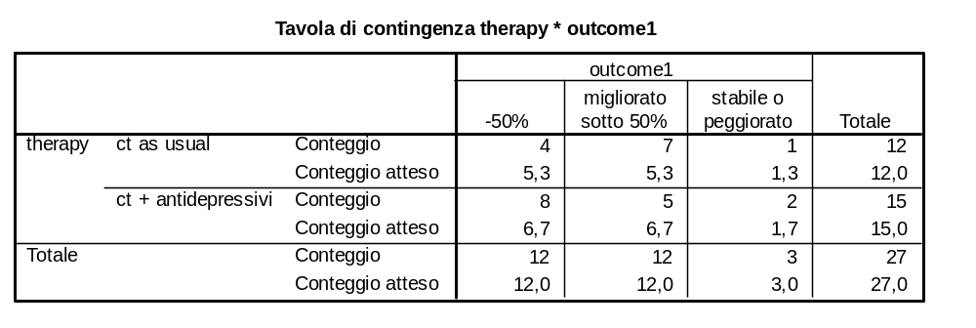
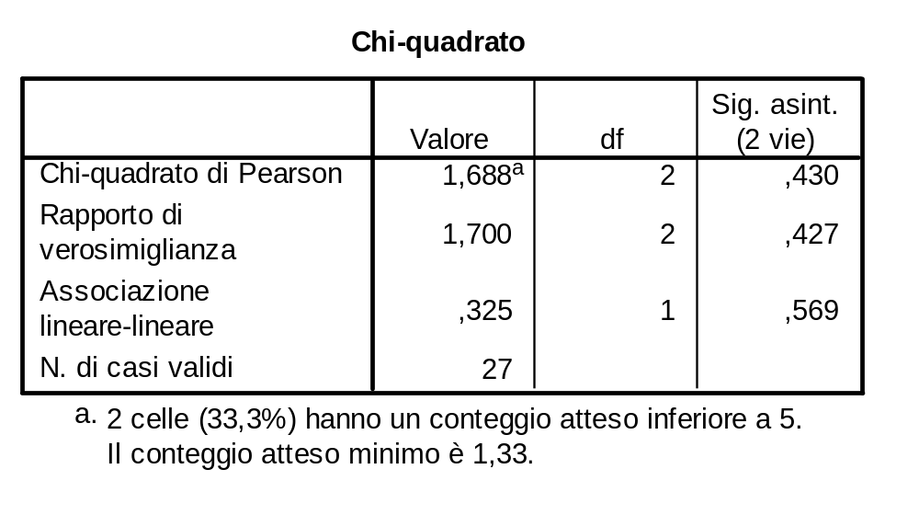
Il test chi quadrato per due campioni indipendenti - 6
Con SPSS:

Slide 16
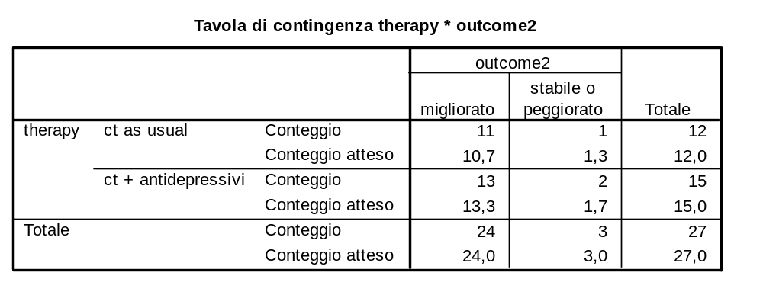
Il test chi quadrato per due campioni indipendenti - 7
Limiti
  L’approssimazione alla distribuzione χ² è soddisfacente per n > 40
  Attenzione al rispetto delle condizioni per le frequenze attese:
    Meno del 20% delle celle con f_{t} < 5
    Per campioni molto piccoli e frequenze attese molto basse usare il test esatto di Fischer
  Oppure, è possibile unire le celle, così aumentando le f_{t}
Unisco le categorie “-50%” e “migliorato < 50%”, ottenendo “migliorato”

Slide 17
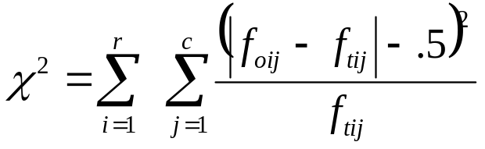
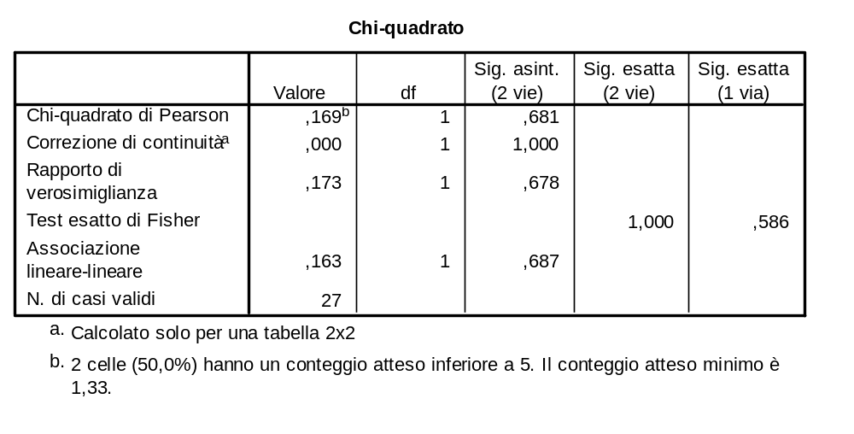
Il test chi quadrato per due campioni indipendenti - 8
Caso particolare tabelle 2 x 2
  Con tabelle 2 x 2 meglio usare la formula di “correzione della continuità” o di Yates:
7

Slide 18
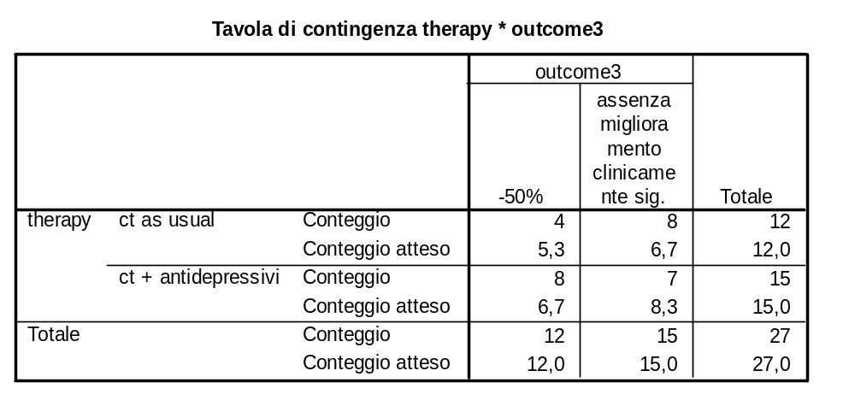
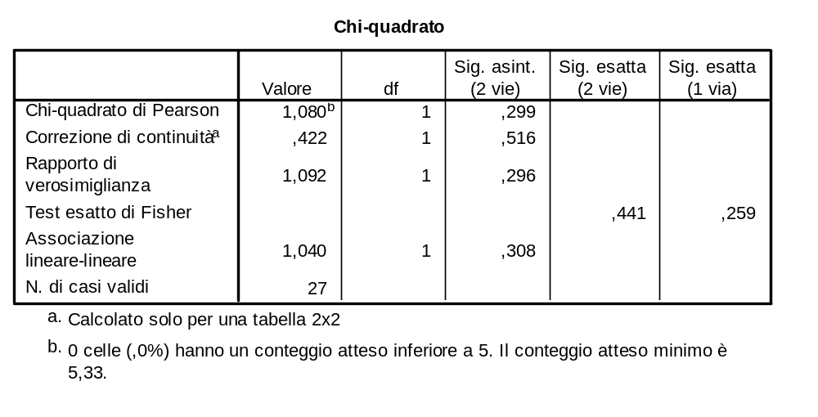
Il test chi quadrato per due campioni indipendenti - 9
Caso particolare tabelle 2 x 2
  Aggreghiamo stavolta “migliorato sotto 50%” e “stabile e peggiorato”

Slide 19
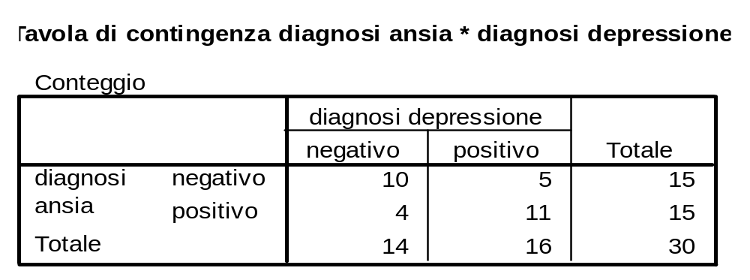
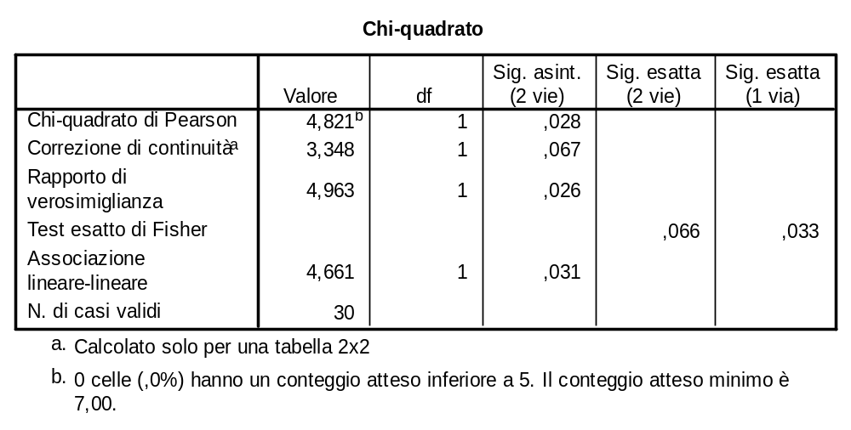
Il test chi quadrato per due campioni indipendenti - 10
Esempio “comorbilità”
  Disponiamo di un campione di 30 soggetti, sottoposti a screening diagnostico per l’ansia e per la depressione. La tavola di contingenza mostra:

Slide 20
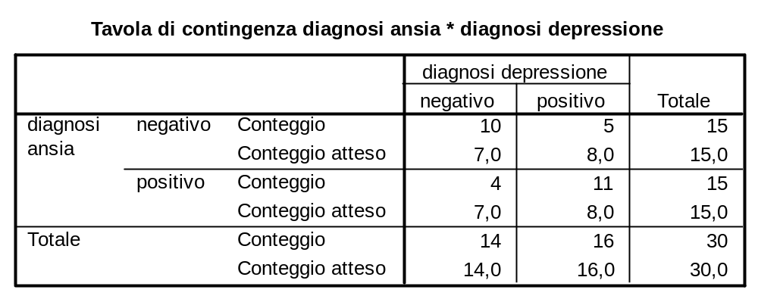
Il test chi quadrato per due campioni indipendenti - 11
Esempio “comorbilità”
  Come interpreto il risultato?

Slide 21
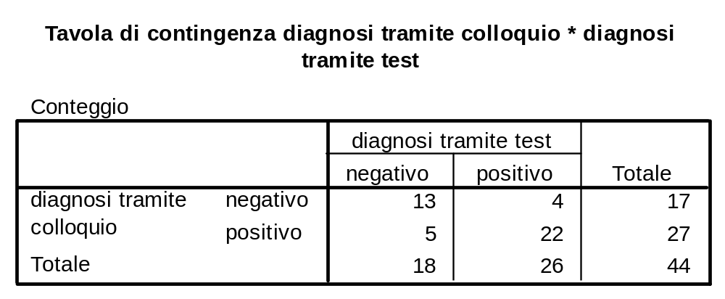
Il test chi quadrato per due campioni indipendenti - 12
Esempio “validità diagnostica”
  Disponiamo di un campione di 44 soggetti che accorrono ad un servizio di consulenza psicologico. Vengono sottoposti a due procedure di diagnosi, una basata su un colloquio clinico (standard), l’altra su un test self-report.

Slide 22

Il test chi quadrato per due campioni indipendenti - 13
Esempio “validità diagnostica”
  Passiamo al chi-quadrato:
  Come interpretiamo il risultato?
  Che conclusioni se ne traggono per l’attendibilità diagnostica?

Slide 23
La statistica è facile!!!
Quando non possiamo usare le medie:
Test non-parametrici sui ranghi

Slide 24
IL RANGO
Quando abbiamo misure di livello ordinale, non si può calcolare la media
Quando la misura è espressa tramite posizione ordinale, abbiamo un ordine di rango: cioè il posto occupato dal soggetto in una graduatoria
A volte, sebbene i punteggi rappresentino misure di tipo ordinale, essi potrebbero non essere espressi come una graduatoria
SCALA ORDINALE
⏐A⏐__________⏐B⏐___⏐C⏐________________⏐D⏐
⏐1°⏐_________⏐2°⏐___⏐3°⏐_______________⏐4°⏐

Slide 25
U Mann-Whitney
Esempio (2 campioni indipendenti)
Si vuole confrontare il clima affettivo in due scuole di specializzazione in psicologia. La prima, chiamata LOGOS, è stata fondata di recente ed è gestita in modo carismatico dal suo fondatore.
La seconda, chiamata U.M.P.O. è invece gestita da un consiglio didattico, senza un “capo” identificabile

Slide 26
U Mann-Whitney
Esempio (2 campioni indipendenti)
Si effettuano delle interviste che consentono di classificare gli psicologi in sette livelli di soddisfazione affettiva: 1 “per nulla soddisfatto”, 7 “completamente soddisfatto”. Questa misura viene considerata dai ricercatori di livello ordinale.
Come possiamo confrontare la variabile dipendente “soddisfazione affettiva” tra questi due gruppi?

Slide 27
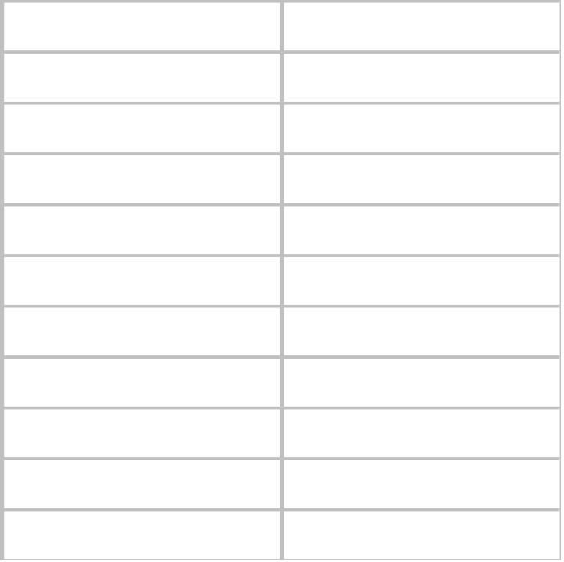
U Mann-Whitney
Esempio (2 campioni indipendenti)
I ricercatori avevano contattato 10 psicologi della LOGOS, e 5 della U.M.N.O. I livelli di soddisfazione sono riportati nella tabella seguente:

Slide 28
U Mann-Whitney
Trasformazione in ranghi
  Nei dati dell’esempio precedente, la misurazione è di livello ordinale, ma non corrisponde ad una graduatoria (e.s. ordine di arrivo)
Per applicare i test appropriati per il livello di misura ordinale (test non-parametrici) è necessario
  Trasformare i punteggi ottenuti in ranghi
  A volte la trasformazione viene fatta separatamente per i due gruppi.
  In molti casi però i test si basano su ranghi calcolati dalla graduatoria collassata per i vari gruppi

Slide 29
U Mann-Whitney
VERIFICA DELL’IPOTESI
2 Campioni INDIPENDENTI con n <20
Variabile indipendente dicotomica
Variabile dipendente ordinale (⇨ Ranghi)
Se la soddisfazione è uguale nei due gruppi,
troverò un numero simile di molto soddisfatti
nei due gruppi.
      H0 = mediane uguali (θ1 = θ₂)
Se la soddisfazione è diversa, troverò in un
gruppo i molto soddisfatti, nell’altro gruppo
i meno soddisfatti.
      H1 = mediane diverse (θ₁ ≠ θ₂)

Slide 30
U Mann-Whitney
Trasformazione in ranghi
In primo luogo bisogna ordinare i punteggi dei soggetti in una graduatoria, mettendo assieme i due gruppi in un’unica distribuzione ordinata.
Dati non ordinati
Dati ordinati

Slide 31
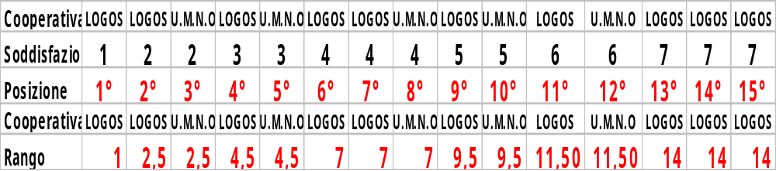
U Mann-Whitney
Trasformazione in ranghi
Dati trasformati in ranghi
In Caso di pareggio nei punteggi, viene assegnato il rango medio delle varie posizioni.

Slide 32
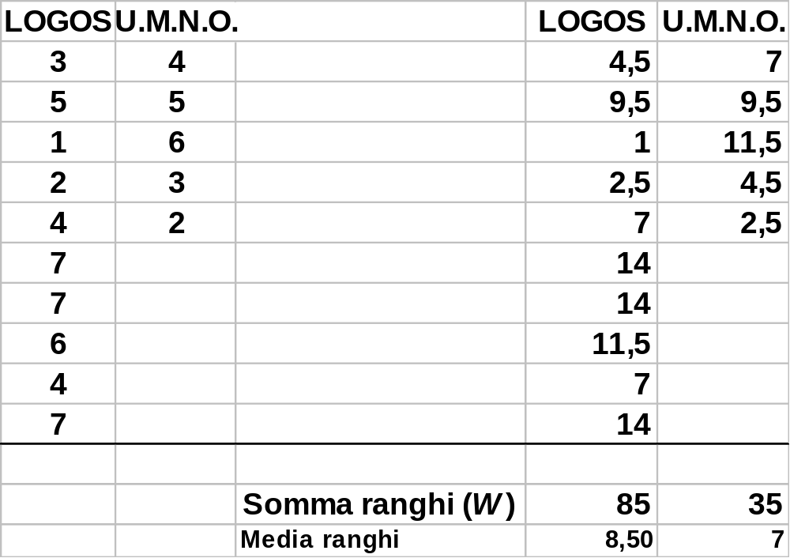
U Mann-Whitney
A questo punto separiamo i ranghi dei due gruppi, e calcoliamo la somma dei ranghi (W) e la media dei ranghi (un indice descrittivo)

Slide 33
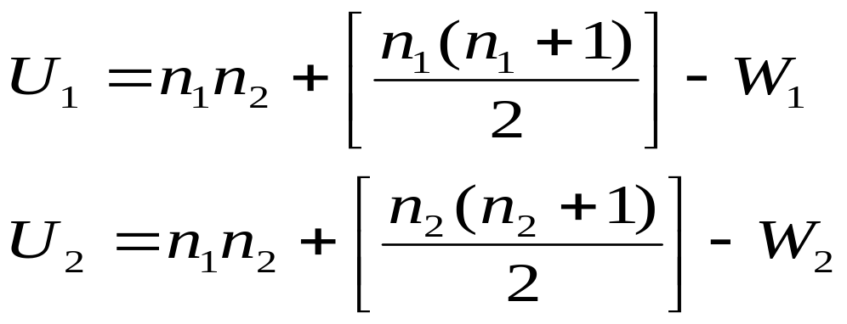
U Mann-Whitney
Per verificare l’ipotesi di differenze fra ranghi in (piccoli) campioni indipendenti si calcola la statistica U per entrambi i gruppi.
  Alternativamente, si potrebbe anche usare W
Il test si esegue sulla più piccola fra le due U
U = min (U₁,U₂)

Slide 34
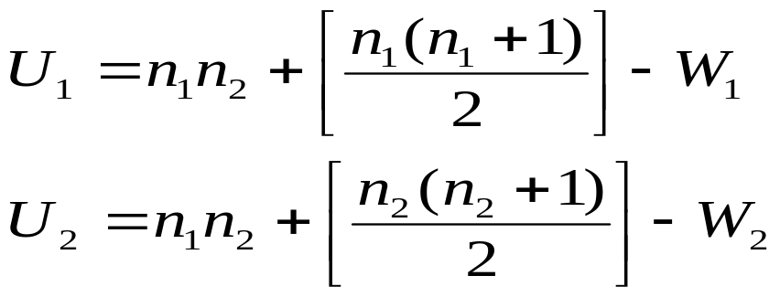
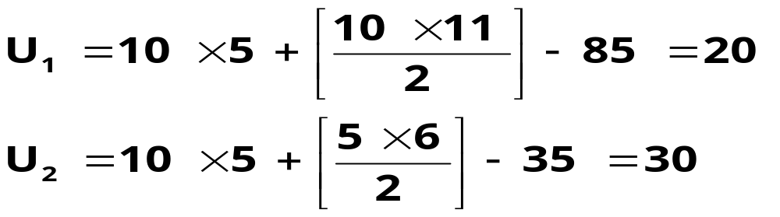
U Mann-Whitney
Per eseguire il test riferito all’esempio delle scuole di specializzazione, abbiamo dunque bisogno di: n₁=10; n₂=5; W₁=85; W₂=35. Applico le formule per il calcolo delle U:

Slide 35
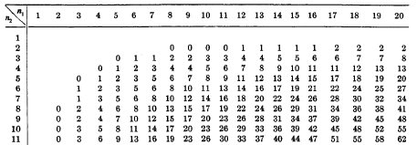
U Mann-Whitney
La U più piccola (U₁) si confronta con il valore critico sulla tavola
La tavola è ordinata per le numerosità dei due gruppi
La U è sufficientemente piccola per indicare una differenza?
  Esempio:
  α =.05
  H1 bidirezionale
  n1=10; n2=5
Siccome 20 > 8, p>α, si accetta H0

Slide 36
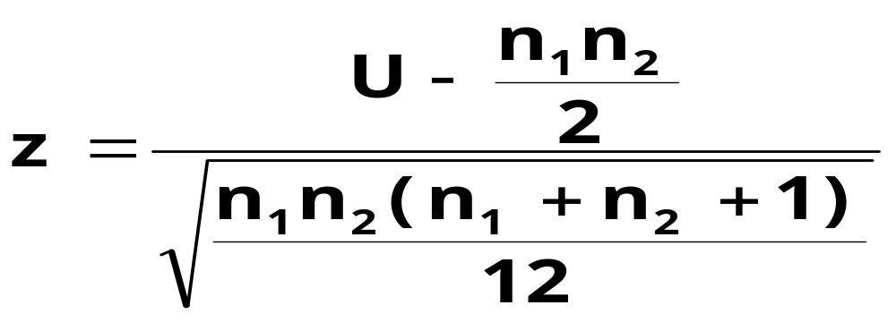
U Mann-Whitney
Se abbiamo campioni più grandi…
Cioè n >20
La distribuzione di riferimento si approssima rapidamente alla normale
Trasformando la U in una z, con apposita formula, possiamo utilizzare la normale standardizzata per verificare l’ipotesi.

Slide 37
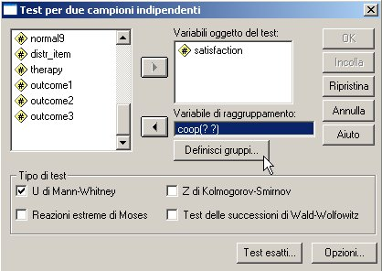
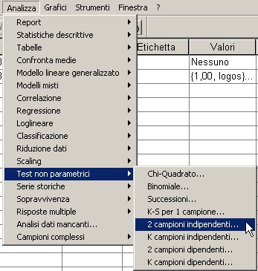
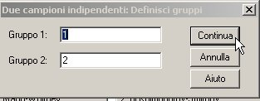
U Mann-Whitney
Con SPSS:

Slide 38
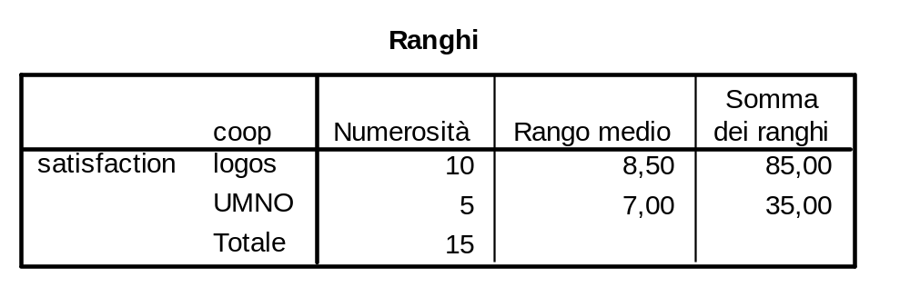
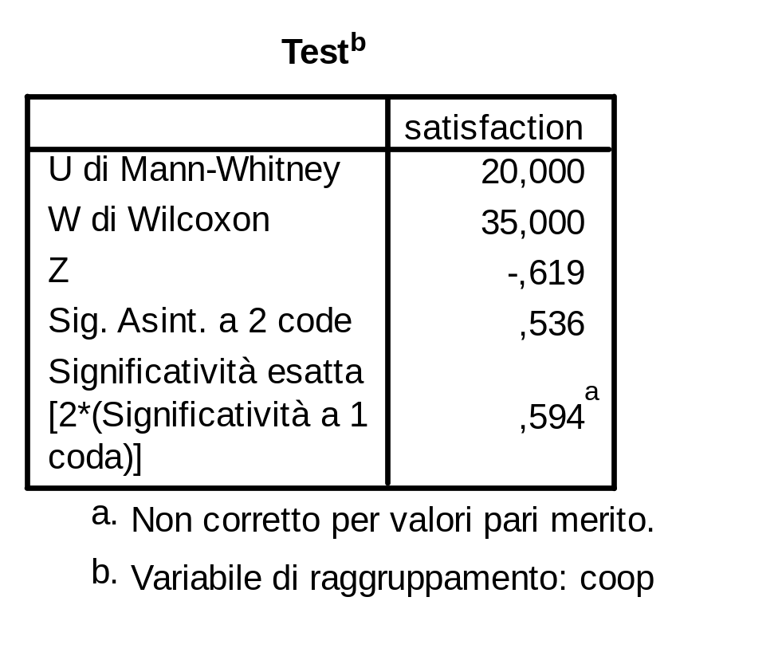
U Mann-Whitney
Con SPSS:
Per campioni piccoli
Per campioni grandi

Slide 39
U Mann-Whitney - Riassumendo
Se abbiamo misure ordinali non possiamo eseguire test sulla media.
Le ipotesi di differenza possono essere testate sui ranghi.
  Nel caso di due campioni indipendenti con n <20, dobbiamo riferirci alla U di Mann-Whitney
  Nel caso di due campioni indipendenti con n >20, possiamo trasformare in z la U.

Slide 40
Anova per ranghi Kruskal – Wallis
Mann-Whitney è limitato al caso di k = 2 campioni indipendenti
Molte ricerche sull’efficacia prevedono il confronto di più gruppi
  Es: due diversi trattamenti confrontati con un gruppo placebo
  k = 3 (indipendenti)
Nel caso di misure almeno su scala ordinale possiamo usare l’ANOVA su ranghi di Kruskal-Wallis

Slide 41
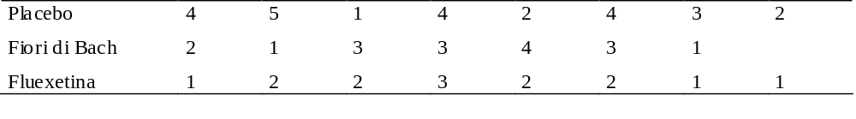
Anova K–W: Procedura
Supponiamo di confrontare due “medicinali” (fluexetina, fiori di Bach) con una condizione placebo
Indaghiamo l’efficacia nel ridurre le ruminazioni (misurata in modo ordinale)
Data la dimensione dei campioni, e vista la presenza di una misura ordinale come variabile dipendente, ci rivolgiamo a un test non parametrico
Ipotesi
  H0: le k mediane sono uguali
  H1: almeno una coppia di mediane differisce

Slide 42
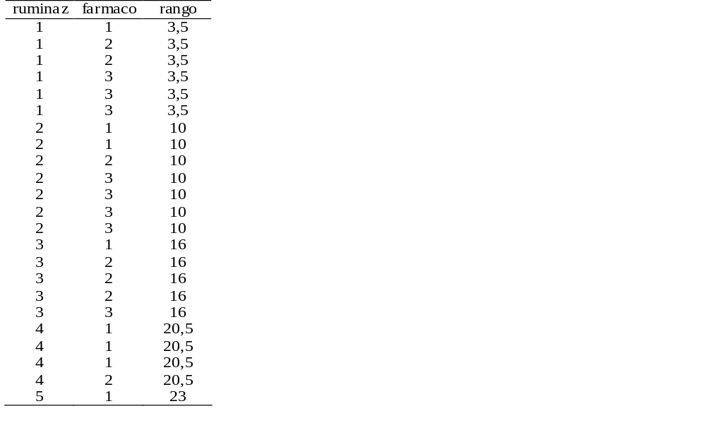
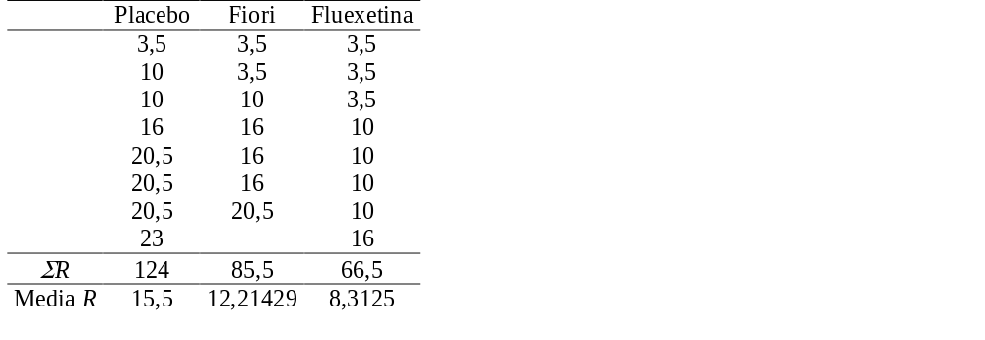
Anova K–W: Procedura
Creiamo una graduatoria complessiva, e trasformiamo in rango
Quindi conteggiamo la somma dei ranghi separatamente per ogni gruppo

Slide 43
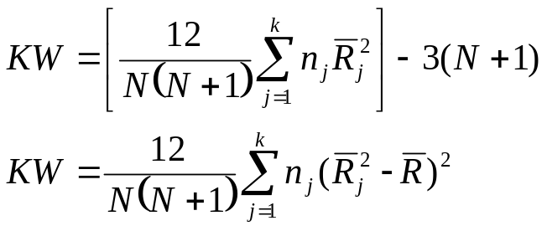
Anova K–W: Procedura
Quindi applichiamo una delle due formule equivalenti per il calcolo della statistica KW
Che si distribuisce chi quadrato, con gdl pari a k - 1
Usiamo la prima formula:

Slide 44
Anova K–W: Procedura
Il valore critico di chi quadrato con k – 1 gdl (3 -1= 2) sarà:
Accetto o rifiuto H0?

Slide 45
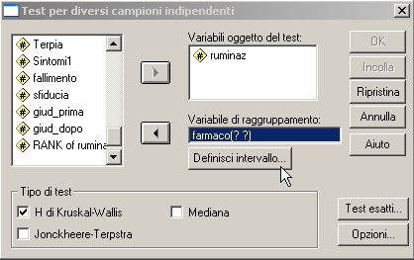
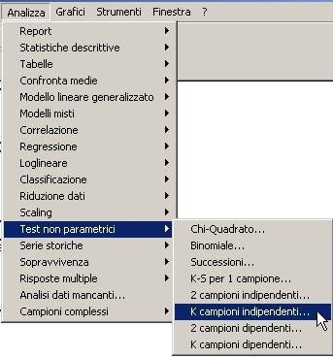
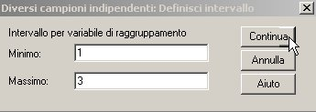
Anova K–W: Con SPSS

Slide 46
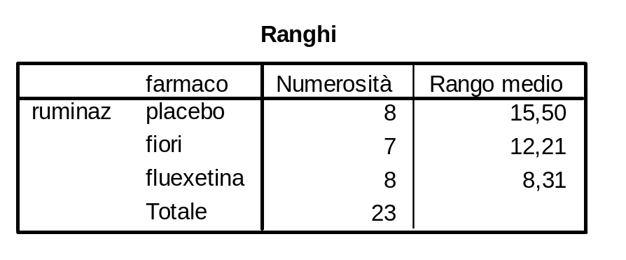
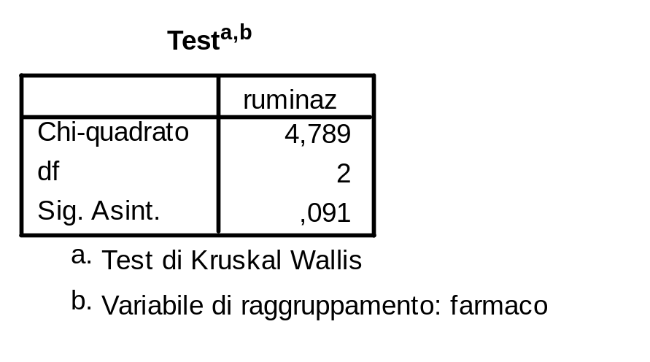
Anova K–W: Con SPSS

Slide 47
Campioni dipendenti
TEST NON PARAMETRICI
PER CAMPIONI DIPENDENTI

Slide 48
Esempio
Uno psicoterapeuta didatta deve valutare il miglioramento nelle competenze terapeutiche di un gruppo di psicologi dopo tre anni di analisi didattica.
Il didatta vuole mettere a confronto:
  i giudizi sugli psicologi espressi all’inizio della terapia didattica, e dopo tre anni di analisi.
  I giudizi (“insufficiente”, “sufficiente”, “buono”, “molto buono”, “eccellente”) sono espressi su una scala ordinale a 5 livelli
  1 = “insufficiente”; 5 = “eccellente”
n = 12
Si ipotizza un miglioramento
  H1 monodirezionale

Slide 49
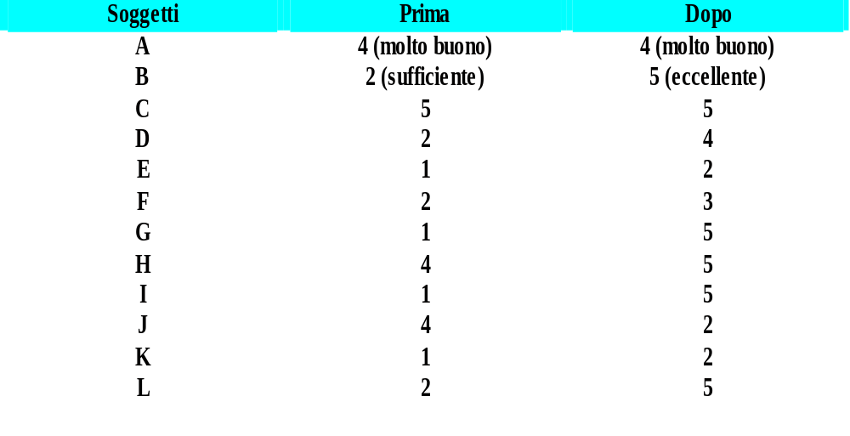
Esempio

Slide 50
VERIFICA DELL’IPOTESI
2 Campioni DIPENDENTI con n <15
Variabile indipendente dicotomica (prima – dopo)
Variabile dipendente ordinale (⇨ Ranghi)
Se non vi è miglioramento dopo tre anni di analisi
si dovrebbe avere un numero simile
di miglioramenti e peggioramenti
Se le competenze migliorano, dovrei avere, dopo
tre anni di analisi didattica un numero maggiore
di miglioramenti

Slide 51
Test di Wilcoxon
È un test concettualmente simile a quello di Mann-Whitney, ma utilizzabile per campioni dipendenti
L’ipotesi nulla afferma l’assenza di differenze fra le due condizioni
  cioè che la mediana rimanga invariata prima e dopo
  H0: θ_{p} = θ_{d}
L’ipotesi alternativa suppone la presenza di sbilanciamenti nei ranghi fra le due condizioni,
  cioè che la mediana della popolazione aumenti nella condizione “dopo”
  H1: θ_{p} < θ_{d}

Slide 52
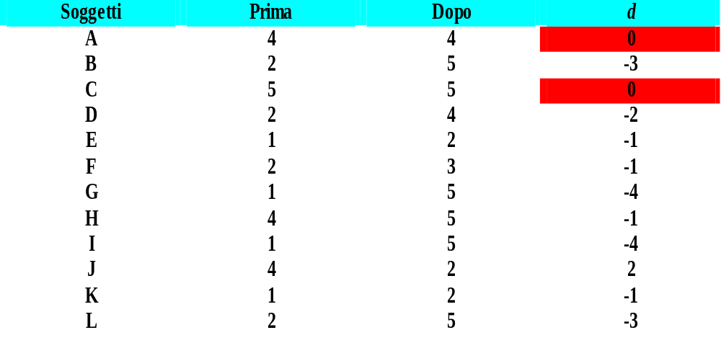
Test di Wilcoxon - procedimento
Si calcolano le differenze d tra i punteggi, e si eliminano i soggetti con d=0

Slide 53

Test di Wilcoxon - procedimento
Si determina il rango, tenendo conto del valore assoluto della differenza |d|

Slide 54

Test di Wilcoxon - procedimento
Si ripartiscono i ranghi a seconda del segno della differenza d, sommando i ranghi positivi e negativi separatamente

Slide 55

Test di Wilcoxon - procedimento
Si confronta il Totale T più piccolo con il valore critico, in funzione di α ed n
Esempio:
n=10, α =.01
H₁ monodirezionale
⇨ T= 5,5
Attenzione: n va considerato dopo
l’eliminazione dei soggetti con d=0.

Slide 56
Test di Wilcoxon - procedimento
Attenzione: se il valore T sperimentale è minore del valore T critico, rifiuto H₀; altrimenti accetto H₀
Nel nostro caso, avendo un T sperimentale pari a 5,5 ed un T critico pari a 5
↓ 5,5 > 5 ↓ accetto H₀
Per l’interpretazione della differenza si guardano
i due totali

Slide 57

Con grandi campioni (n > 15…)
Con campioni più numerosi di 15 soggetti, la distribuzione si approssima alla alla normale
  È possibile quindi trasformare T in z
Quindi confrontare la z ottenuta con il valore critico di z, tenendo conto di α

Slide 58




Test di Wilcoxon - Con SPSS
Domanda: Quale sarà la probabilità su una coda?

Slide 59
Anova per ranghi di Friedman - 1
Wilcoxon è limitato ai casi di confronto fra soli due campioni dipendenti
Se i gruppi da confrontare sono k > 2: Anova per ranghi di Friedman
  H0: θ₁ = θ₂ = ... θ_{k}
  H1 : θ₁ ≠ θ₂
Il test è adatto per misure che costituiscono una graduatoria, o possono essere trasformate in graduatoria (ranghi)

Slide 60

Anova per ranghi di Friedman - 2
In molte ricerche sull’efficacia è previsto, oltre a pre e post-test, anche un follow-up
  k = 2
Se la misura è ordinale, niente t-test, niente ANOVA parametrica
  Anova per ranghi di Friedman

Slide 61

Anova per ranghi di Friedman - 3
Come altre tecniche basate su misure ordinali, trasformiamo i punteggi in ranghi
  Per riga, però

Slide 62


Anova per ranghi di Friedman - 4
La statistica di interesse è:
  Che si distribuisce chi quadrato con gdl = k – 1

Slide 63



Anova per ranghi di Friedman - 5
Con SPSS:

Slide 64
Test di associazione
Con dati parametrici, l’entità dell’associazione viene indagata con il coefficiente di correlazione r di Pearson
  r si basa su assunzioni parametriche
Nel campo non parametrico, il χ² informa circa la significatività di una relazione
  ma non sull’intensità
Vediamo un paio di coefficienti di correlazione adatti a situazioni non parametriche
  Come r, sono inclusi fra -1 e 1, e quindi informano sull’intensità della relazione

Slide 65

r Phi (r_{φ}) - 1
Per due variabili nominali, e con due categorie possiamo usare r_{φ}
H0: r_{φ} = 0
H1: r_{φ} ≠ 0

Slide 66


r Phi (r_{φ}) - 2
Se chiamiamo le diverse celle A,B,C e D, nel seguente modo:
Il coefficiente si calcola tramite:

Slide 67

r Phi (r_{φ}) - 3
Facendo i calcoli:

Slide 68



r Phi (r_{φ}) - 4
La significatività viene valutata con il chi quadrato
O con la formula normale
O, meglio, con la correzione di Yates
  Più adatta, visto che la tabella è 2 X 2

Slide 69

r Phi (r_{φ}) - 5
Oppure, il chi quadrato è anche ottenibile direttamente da rφ:
Attenzione però, questa formula non opera la correzione di Yates.
I gdl sono pari a 1. Perché?

Slide 70



r Phi (r_{φ}) - 6
Con SPSS:

Slide 71

r di Spearman (r_{s}) - 1
Se le misure sono ordinali, non conviene misurare la loro associazione utilizzando tecniche basate sul chi quadrato
È possibile usare diverse tecniche che meglio sfruttano le informazioni racchiuse nelle scale ordinali, qui ci concentriamo solo su r di Spearman
  ma è necessario sapere i nomi di altre alternative
H0: ρ_{s} = 0
H1: ρ_{s} ≠ 0

Slide 72


r di Spearman (r_{s}) - 2
In primo luogo bisogna trasformare i punteggi delle due variabili in due graduatorie (ranghi)
E poi calcolare le differenze fra ranghi nelle due variabili
Il coefficiente si calcola tramite:
  H0: ρ_{s} = 0
  H1: ρ_{s} ≠ 0
d
d²

Slide 73

r di Spearman (r_{s}) - 3
d
d²

Slide 74

r di Spearman (r_{s}) - 4
Per testare l’ipotesi nulla possiamo:
  Usare un’approssimazione alla t (per “grandi” campioni)
  Usare una tavola con valori “esatti” (per n piccoli)
Usando la tavola, organizzata per valori di n:

Slide 75



r di Spearman (r_{s}) - 5
Usando invece l’approssimazione alla t (gdl = n - 2) :

Slide 76


r di Spearman (r_{s}) - 6
Con SPSS:

Slide 77

r di Spearman (r_{s}) - 7
Esempi…

Slide 78

r di Spearman (r_{s}) - 8
Esempi…

Slide 79

Accordo fra osservatori (k di Cohen) - 1
L’attendibilità è importante non solo quando riguarda test o scale
Ma anche quando la variabile dipendente è data dai risultati di un’osservazione codificata
L’attendibilità è in questi casi intesa come accordo fra osservatori, rater (inter-rater reliability)
  Il coefficiente di accordo k informa sull’attendibilità (concordanza) fra rater
  Il coefficiente deve essere alto. Le ipotesi di attendibilità sono secondarie

Slide 80


Accordo fra osservatori (k di Cohen) - 2
Il coefficiente è dato da:
Dove:
  Le f_{ij} sono le frequenze di celle in diagonale (i=j)
  Le f_{i.} e f_{.j} sono rispettivamente i totali di riga e di colonna, sempre per (i=j)

Slide 81



Accordo fra osservatori (k di Cohen) - 3
Coi nostri dati:

Slide 82
Accordo fra osservatori (k di Cohen) - 4
Il coefficiente deve essere “alto”
Minimo superiore a .70 o .75
  Il nostro è più basso
  Ne concludiamo che la componente di errore nella codifica del materiale osservato è eccessivamente elevata
Soluzioni:
  Rivedere la griglia
  Operare un training migliore dei coder
  Ricodificare
Da evitare:
  Che i rater siano al corrente delle ipotesi
  Che i rater siano in contatto durante la fase di codifica
Questi fattori aumenterebbero k (l’attendibilità), in quanto aumenterebbero gli errori sistematici

Slide 83



Accordo fra osservatori (k di Cohen) - 5
Con SPSS

Slide 84


Accordo fra osservatori (k di Cohen) - 6
Con SPSS

